Slide 1

Lập Trình Mạng Chương 5
Nhóm:
Trần Văn Anh Sơn
Hà Thị Huệ
Dương Thị Huệ
Deng Phomachat
Đặng Văn Hải
Phạm Khắc Khánh

Slide 2
Xây dựng một hệ thống phân tán theo yêu cầu sau: Một máy có 5 phương thức phục vụ cho việc xử lý các chuỗi, các phép toán, tính các giá trị liên quan đến các hình,... Máy này cho phép các máy khác có thể truy cập từ xa để sử dụng các phương thức này. Các máy khác thực hiện truy cập từ xa đến các phương thức trên để yêu cầu thực hiện công việc của mình.
01

Slide 3
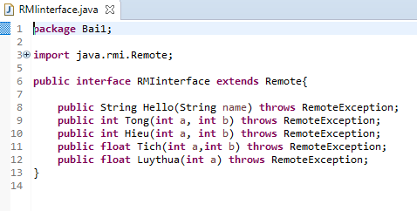
B1: Tạo 1 Interface extends Remote của Java.rmi.Remote, Khai báo các phương thức của server

Slide 4
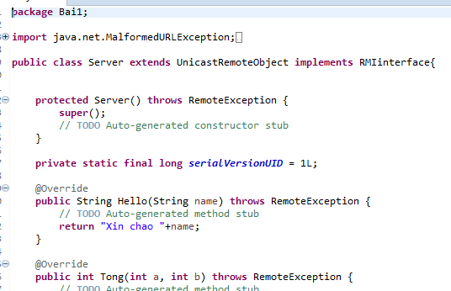
B2: Tạo class server extends UnicasRemoteObject , implements interface đã tạo ở B1,
Ở đây ta định nghĩa các phương thức đã khai báo ở Interface

Slide 5
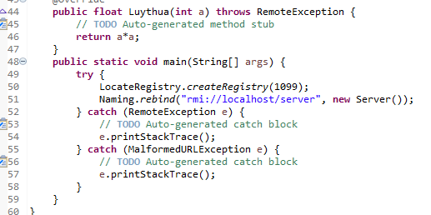
Ở hàm main của server. Ta tiến hành tạo cổng kết nối (1099), và phương thức rebind của Naming cho phép tạo đường dẫn kết nối đến Obj

Slide 6
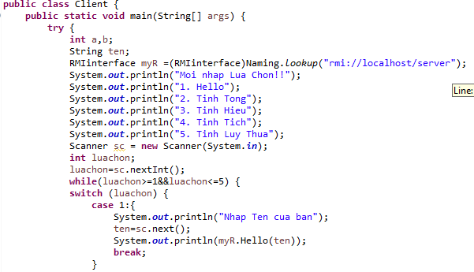
B3: Tạo class Client. Tạo đối tượng myR, sử dụng Naming.lookup để kết nối đến server đã tạo (Truyền vào tham số đúng như đã tạo).
Ta sử dụng myR để gọi các phương thức từ xa

Slide 7
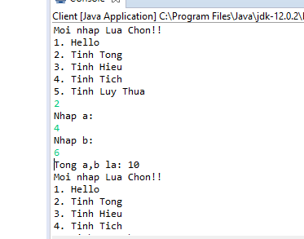
Kết quả thu được

Slide 8
Xây dựng một hệ thống phân tán theo yêu cầu sau: Một máy có 3 phương thức phục vụ cho việc xử lý các chuỗi, các phép toán, tính các giá trị liên quan đến các hình,.... Một máy khác cũng có 3 phương thức phục vụ cho việc xử lý các chuỗi, các phép toán, tính các giá trị liên quan đến các hình,..... Hai máy này cho phép các máy khác có thể truy cập từ xa để sử dụng các phương thức này. Các máy khác thực hiện truy cập từ xa đến các phương thức trên để yêu cầu thực hiện công việc của mình.
02

Slide 9
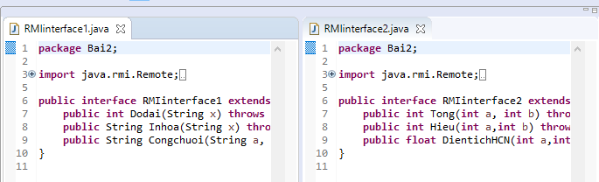
B1: Với yêu cầu tạo 2 máy chứa các phương thức gọi hàm từ xa, cho các máy khách kết nối sử dụng. Ta tiến hành tạo 2 Interface khai báo các phương thức. Cả 2 đều được extends Remote

Slide 10
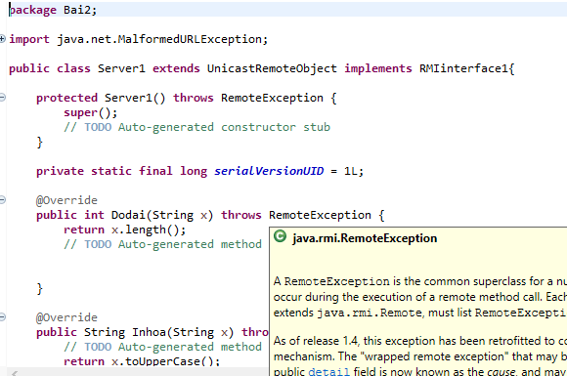
B2: Ta tạo 2 class server tương ứng 2 máy. Ở đây ta implements lần lượt 2 interface đã tạo ở bước 1.
Ta định nghĩa cho các phương thức đã khai báo

Slide 11
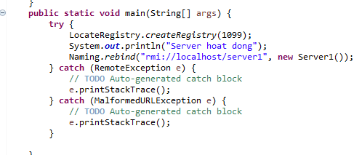
Ở hàm main của server. Ta tiến hành tạo cổng kết nối (1099), và phương thức rebind của Naming cho phép tạo đường dẫn kết nối đến Obj. Tương tự ta cũng làm ở server2

Slide 12
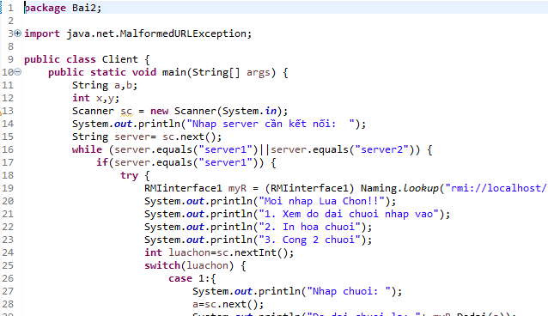
B3: Ta tạo class Client. Xây dựng thủ tục cho phép người dung chọn server cần kết nối. Sau đó tạo đối tượng myR, chọn đường dẫn kết nối, rồi gọi từ xa các phương thức đã tạo ở server

Slide 13
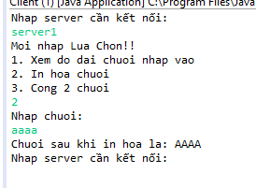
Kết quả thực hiện chương trình

